Slide 1
canvas 综合实例
李伟

Slide 2
课堂目标
利用案例，巩固我们之前所学到的canvas 知识。

Slide 3
知识点综述
柱状图
饼图
折线图 – 练习

Slide 4
柱状图的核心内容
矩形（柱体）
提示框
坐标图（grid）
鼠标划入划出的事件

Slide 5
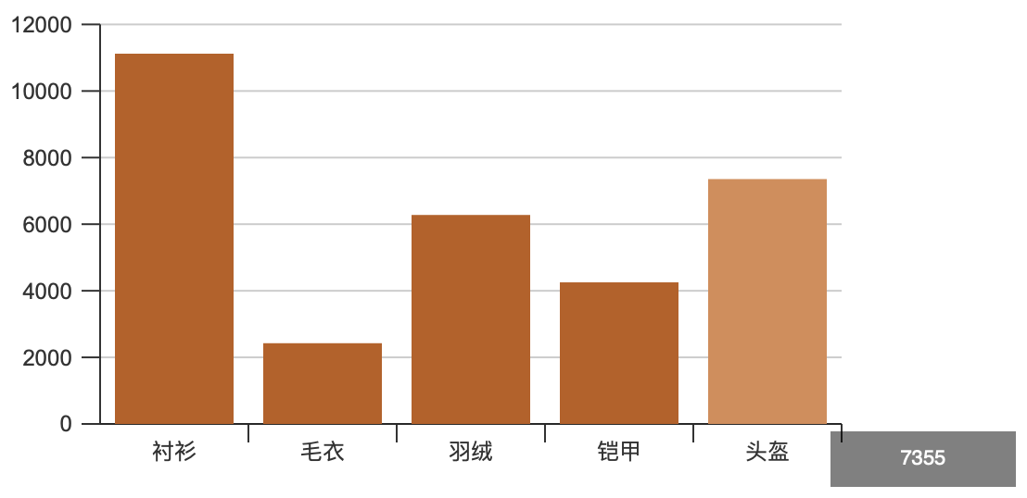
柱状图效果

Slide 6
绘制柱状图的步骤
一，声明必备数据
二，构建数据
三，基于数据绘图
四，鼠标交互

Slide 7
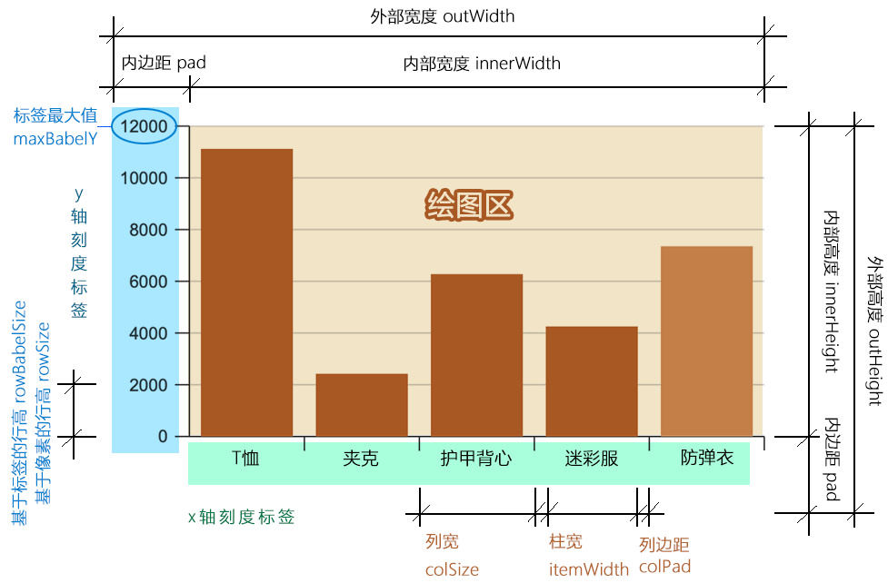
柱状图示意图

Slide 8
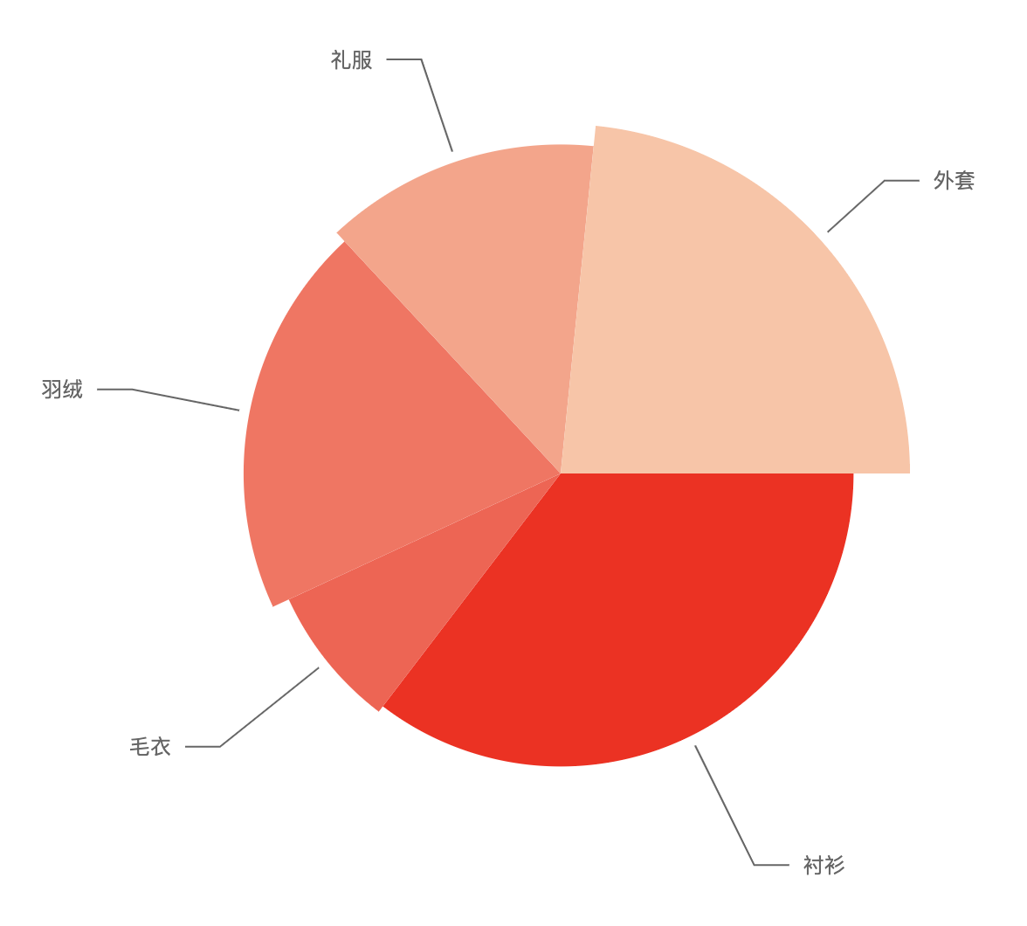
饼图效果
饼图主要用于展现不同类别数值相对于总数的占比情况。
扇形的弧长表示该类别的占比大小。
所有扇形的弧长的总和为100%

Slide 9
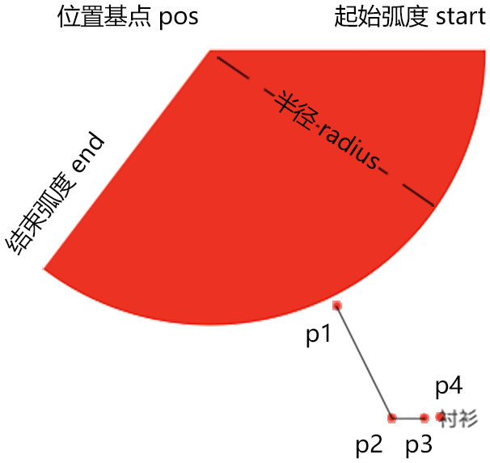
饼图的核心内容
扇形
引导线+文字
提示框
鼠标划入划出的事件

Slide 10
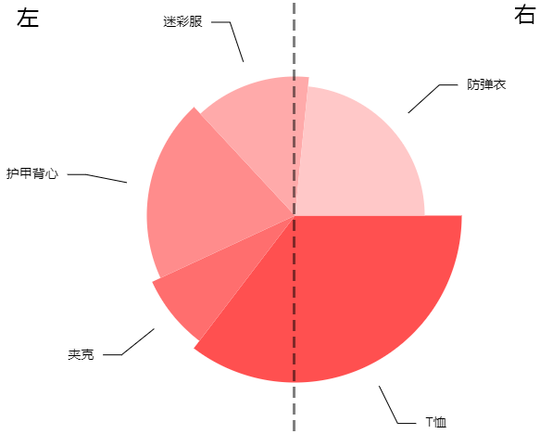
引导线的方向

Slide 11
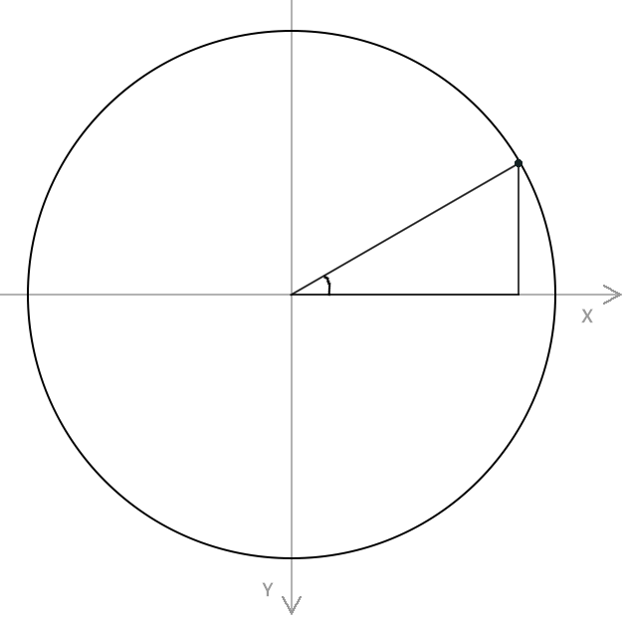
三角函数基础知识
Math.sin(θ) = y / r
Math. cos(θ) = x / r
θ = Math.atan2(y, x)
y = Math.sin(θ) * r
x = Math.cos(θ) * r
r = Math.sqrt( x * x + y * y )
P
r
y
θ
x

Slide 12
用动画优化项目
有的时候给图表加点动效，会让其看起来更加生动有趣。
所以，我接下来给饼图加点两个动画：
弹性动画
缓动跟随

Slide 13
怎么加动画？
初始状态：扇形由小变大，弹性运动 0
鼠标划入：1
扇形扩大一圈，弹性运动
标签缓动跟随
鼠标划出：扇形缩小一圈，弹性运动 2

Slide 14
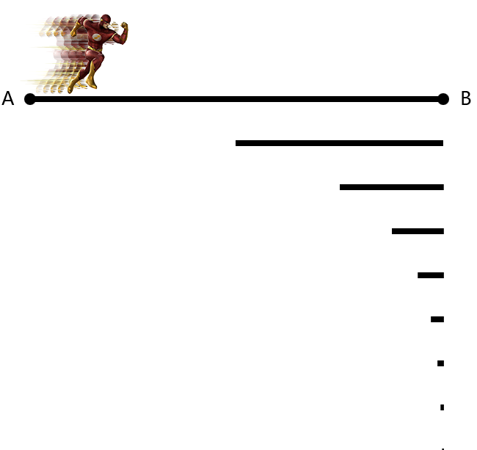
缓动跟随之二分法
二分法就是一分为二的方法。
举个栗子：
闪电侠从A 点到B点可以一步走完。可是他被施加了一个魔法：闪电侠走出的第一步永远是他所在的位置到B 点的一半。那么闪电侠只会越来越接近B 点，但永远达不到B 点。
闪电侠行走的这个过程就是从A点到B点的缓动效果。

Slide 15
绘制饼图的步骤
一，声明必备数据
二，构建数据
三，基于数据绘图
四，鼠标交互

Slide 16
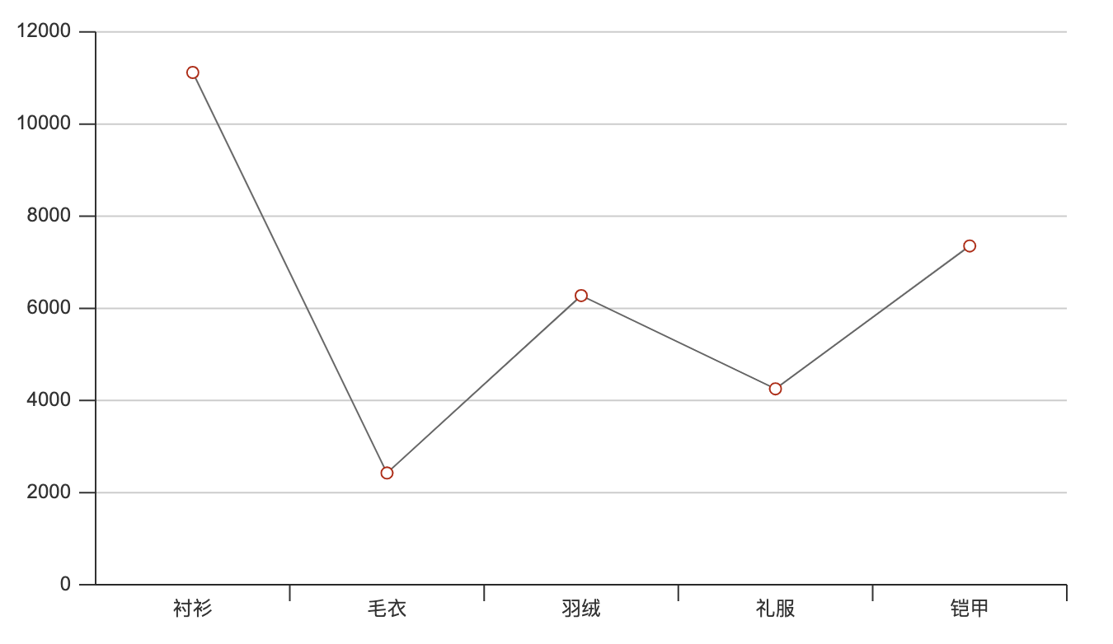
折线图
这个练习可以让我们对图表的绘制原理有更清晰的认知，巩固我们之前所学的路径、文本方面的知识。

Slide 17
做自己喜欢的任意案例
我之前做过许多案例，有霓虹灯，有布艺文字，有睫毛弯弯，有恭喜发财，还有拿铁咖啡……
现在，大家也发挥自己的想象力，做一个自己喜欢的案例吧！

Slide 18
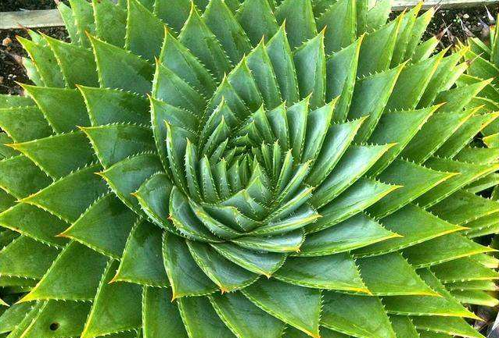

canvas 的精彩
canvas 是关于二维图形的语言，图形必然与艺术息息相关。这是在用程序搞艺术，算法也是必不可少。
canvas 精彩之处在于程序算法和艺术的结合。它可以用理性的逻辑算法来寻找艺术中美的规律。
我们若想深入运用canvas 开发项目，可以再学习图形的架构、图像算法、动画算法、艺术设计等方面。

